Slide 2

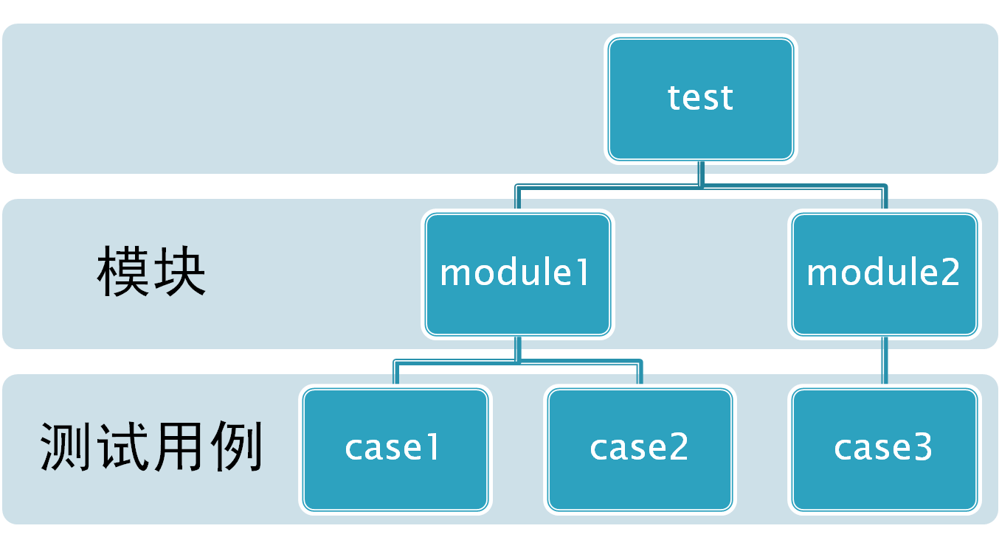

Slide 3

addTestSute(
a_moduleName="none",
a_suteName="none",
a_runPath="",
a_init_script="echo init",
a_test_script="echo test",
a_cleanup_script="echo cleanup“
):

Slide 4

t.addTestSute('tlog','HelloWorld',
a_runPath = "lib/examples/tlog/HelloWorld",
a_test_script="python test.py")
t.addTestSute('tlog','OnlyFileApi',
a_runPath = "lib/examples/tlog/OnlyFileApi",
a_test_script="python test.py")

Slide 5

pytestbase.py –mModuleName –DOutDir
默认运行所有模块
默认输出目录为testRes
-S1 stop on error
-S0 do not stop on error

Slide 6

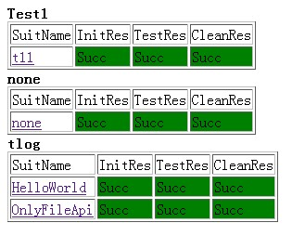

Slide 7

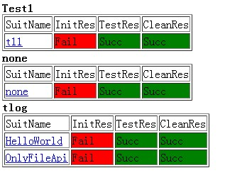

Slide 8

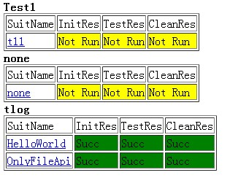

Slide 9

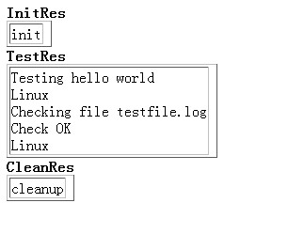

Slide 10

在出错时，测试用例返回非0值
测试用例不得从stdin读取数据
测试用例必须能够自行结束(不能阻塞)

Slide 11

1. vc6-vc8的lib全部编译
2. vc8-vc9编译所有可执行并测试
3. 最终发布的exe全部采用vc8 release版本，并将manifest嵌入exe中

Slide 12

添加测试用例，将测试用例添加到测试脚本中
测试vc8，vc9，debug，release的正确性
编译vc6，vc7库（将能编译通过的都编译下）

